Slide 1



Slide 2
Tiết 34 - Bài 27
CUỘC KHÁNG CHIẾN
TOÀN QUỐC CHỐNG THỰC DÂN PHÁP
XÂM LƯỢC KẾT THÚC (1953 – 1954)
1. Kế hoạch Na-va của Pháp- Mĩ
2. Cuộc tiến công chiến lược Đông-Xuân 1593-1954

Slide 3
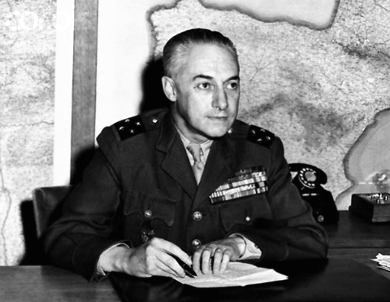
I. Kế hoạch Na-va của Pháp - Mĩ
Một danh tướng có thể
"uốn nắn lại tình hình Đông Dương".
Tướng tổng chỉ huy quân đội Pháp ở chiến trường Đông Dương (1953- 1954)
Đề ra kế hoạc Na-va
Henri Navarre (1898- 1983)

Slide 4
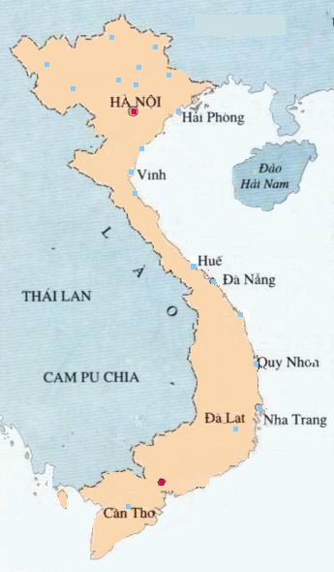
TRUNG QUOÁC
TRUNG QUOÁC
TRUNG QUOÁC
Bước một:
Trong thu – đông 1953 và xuân 1954, giữ thế phòng ngự chiến lược ở chiến trường miền Bắc, thực hiện tiến công chiến lược để “ bình định” miền Trung và miền Nam Đông Dương.
Saøi Goøn
Saøi Goøn
Saøi Goøn
Notes:
Copyright © 2004 Doan Van Hung- Khoa Lich Su, Dai hoc QuyNhon

Slide 5
TRUNG QUOÁC
Từ thu – đông 1954, chuyển lực lượng ra chiến trường miền Bắc, thực hiện tiến công chiến lược, giành thắng lợi quyết định, “kết thúc chiến tranh”
Bước hai:
Saøi Goøn
Notes:
Copyright © 2004 Doan Van Hung- Khoa Lich Su, Dai hoc QuyNhon

Slide 6
TRUNG QUỐC
44 tiểu đoàn
Quân Pháp ở Đông Dương là 84 tiểu đoàn
Saøi Goøn
Notes:
Copyright © 2004 Doan Van Hung- Khoa Lich Su, Dai hoc QuyNhon

Slide 7
MỸ VIỆN TRỢ CHO PHÁP TRONG CHIẾN TRANH Ở ĐÔNG DƯƠNG
Năm | Tỉ Franc | Tỉ lệ trong ngân sách Đông Dương
1950 | 52 | 19%
1951 | 62 | 16%
1952 | 200 | 35%
1953 | 285 | 43%
1954 | 555 | 73%
? Em có nhận xét gì về các khoản viện trợ của Mĩ cho Pháp
trong chiến tranh xâm lược Đông Dương những năm 1950-1954?
Notes:
Copyright © 2004 Doan Van Hung- Khoa Lich Su, Dai hoc QuyNhon

Slide 8
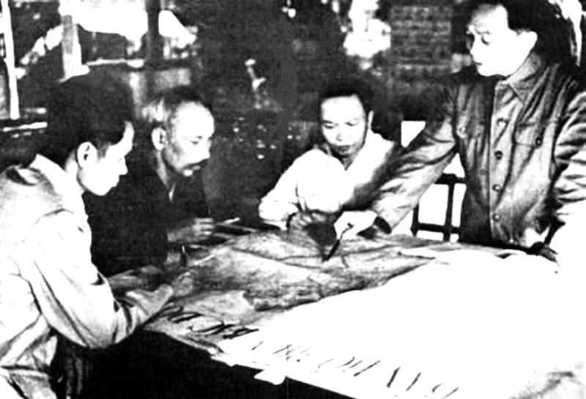
II. Cuộc tiến công chiến lược Đông – Xuân 1953 – 1954 và chiến dịch lịch sử Điện Biên Phủ 1954.
1/ Cuộc tiến công chiến lược Đông – Xuân 1953 - 1954
Bộ Chính trị Trung ương Đảng (Chủ tịch HCM, Đại tướng Võ Nguyên Giáp, Tổng bí thư Trường Chinh, ủy viên Bộ chính trị Trung ương Đảng Phạm Văn Đồng) họp quyết định chủ trương tác chiến Đông – Xuân 1953 - 1954

Slide 9
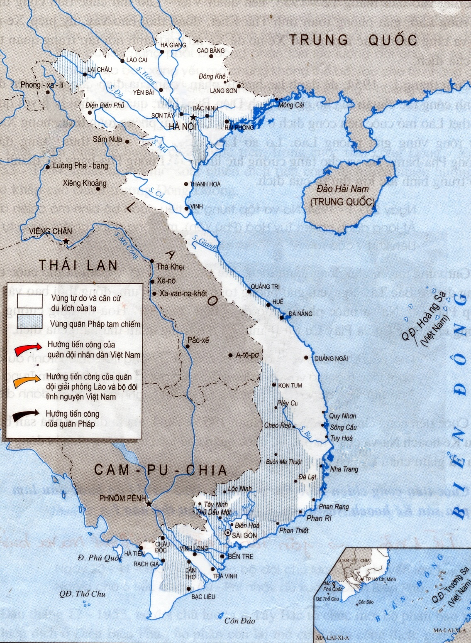
  Lai châu
12/1953
Đồng bằng BắcBộ
Điện Biên Phủ
1
2
Pháp điềuquân
Lược đồ cuộc tiên chiến lược Đông-Xuân 1953-1954

Slide 10
Lai châu
Đồng bằng BắcBộ
Điện Biên Phủ
1
2
12/1953
Thà-khẹt
Xê-nô
3
Pháp điềuquân
Lược đồ cuộc tiên chiến lược Đông-Xuân 1953-1954

Slide 11
Lai châu
Đồng bằng BắcBộ
Phong-xa-lì
1
Điện Biên Phủ
1/1954
2
Luông-pha-bang
4
Thà-khẹt
Xê-nô
3
Pháp điềuquân
Lược đồ cuộc tiên chiến lược Đông-Xuân 1953-1954

Slide 12
Lai châu
Đồng bằng BắcBộ
Phong-xa-lì
Điện Biên Phủ
2
1
Luông-pha-bang
4
Thà-khẹt
Xê-nô
3
2/1954
Kon-tum
Plây-cu
5
Pháp điềuquân
Lược đồ cuộc tiên chiến lược Đông-Xuân 1953-1954

Slide 13
12/1953
Lai châu
Đồng bằng BắcBộ
Phong-xa-lì
1/1954
Điện Biên Phủ
1
2
Luông-pha-bang
4
12/1953
Thà-khẹt
Xê-nô
3
2/1954
Kon-tum
Plây-cu
5
Pháp điềuquân
Lược đồ cuộc tiên chiến lược Đông-Xuân 1953-1954

Slide 14

12/1953
Lai châu
Đồng bằng BắcBộ
Phong-xa-lì
1/1954
Điện Biên Phủ
1
2
Luông-pha-bang
4
12/1953
Thà-khẹt
Xê-nô
3
2/1954
Kon-tum
5
Plây-cu
Pháp điềuquân
Lược đồ cuộc tiên chiến lược Đông-Xuân 1953-1954

Slide 15
Hoạt động nhóm (2 phút)
? Tại sao nói cuộc tiến công chiến lược Đông –Xuân 1953 – 1954 đã làm kế hoạch Na-va bước đầu bị phá sản?

Slide 16
Bài tập củng cố :
Bài tập 1: Chọn ý đúng nhất
ÂM MƯU CỦA PHÁP-MĨ TRONG VIỆC VẠCH RA KẾ HOẠCH NA-VA LÀ GÌ?
A. Giành thắng lợi quân sự kết thúc chiến tranh theo ý muốn.
B. Giành thắng lợi quân sự kết thúc chiến tranh trong vòng
18 tháng.
C. Lấy lại thế chủ động trên chiến trường chính Bắc Bộ .
D. Xoay chuyển cục diện chiến tranh Đông Dương trong 18 tháng hi vọng kết thúc chiến tranh trong danh dự.

Slide 17
Bài tập 2
Bài tập 2: Chọn ý đúng nhất:
Kết quả lớn nhất của cuộc tiến công chiến lược Đông – Xuân 1953 – 1954 là gì?
Làm thất bại âm mưu kết thúc chiến tranh trong vòng 18 tháng của Pháp.
Làm thất bại âm mưu đánh nhanh thắng nhanh của Pháp Mĩ.
Làm phá sản bước đầu kế hoạch Na-va, buộc quân chủ lực của chúng phải bị động phân tán và giam chân ở miền rừng núi.
Làm thất bại âm mưu, mở rộng địa bàn chiếm đóng giành thế chủ động trên chiến trường Bắc Bộ của thực dân Pháp.

Slide 18
Dặn dò
Học bài cũ:
Nêu nội dung cơ bản của kế hoạch Na-va và chủ trương, kế hoạch tác chiến ta của nhằm phá tan kế hoạch Na-va của Pháp – Mĩ.
2. Chuẩn bị bài tiếp
- Tìm hiểu chiến dịch Điện Biên Phủ.
- Nội dung cơ bản và ý nghĩa lịch sử của Hiệp định Giơ-ne-vơ 1954 về chấm dứt chiến tranh ở Đông Dương.

Slide 19


BÀI HỌC KẾT THÚC.
CẢM ƠN THẦY CÔ ĐẾN THĂM LỚP
CHÚC CÁC EM CHĂM NGOAN, HỌC GIỎI

